Slide 1
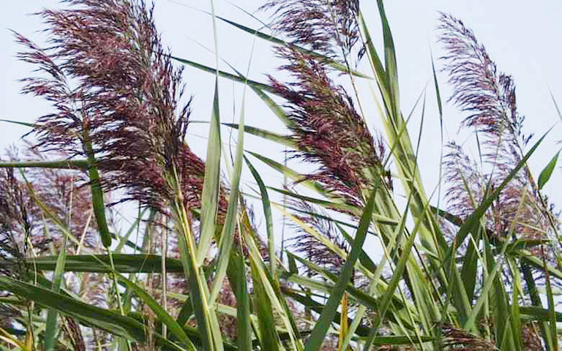
Thứ……ngày…..tháng…..năm…….
TIẾNG VIỆT
ÔN TẬP CUỐI HỌC KÌ 1 (TIẾT 2)
Sậy: cây thân cỏ, cao, lá dài, thường mọc ven bờ nước.

